Slide 1


INICIO
GRABACIÓN
GERENCIA Y GESTION DE T.I//GESTION DE T.I ENTRENAMIENTO

Slide 2

INDICE
1
GESTION DE T.I ENTRENAMIENTO
2
CONCEPTOS.
3
EJEMPLOS APLICADOS
4
CONCLUSIONES

Slide 3


GESTION DE T.I ENTRENAMIENTO

Slide 4

- El mayor riesgo es no correr ningún riesgo.
- Encuentra aquello por lo que realmente sientes pasión.
- La pregunta no es "¿qué queremos saber de la gente?", sino "¿qué desea contarnos la gente de sí misma?" MARK ZUCKERBERG, COFUNDADOR Y CEO DE FACEBOOK

Slide 5


CONTENIDO GENERAL DEL CURSO
SEMANA | CONTENIDO
SEMANA 1 | Las TICS
SEMANA 2 | Plan Estratégico TI. PETI
SEMANA 4 | Mdelo Operativo del Negocio T.I
NA 6
6
SEMANA 8 | GESTION DE T.I ENTRENAMIENTO
SEMANA 10 | Normas ISO – Auditoria Sistemas
SEMANA 11 | Herramientas Auditoria Sistemas
SEMANA 12 | Auditoria Sistemas – Caso Practico

Slide 6


Gestion de TI- Entrenamiento
Indispensables para empresas y profesionales del sector y necesitan ser continuos. Eso vale tanto para empresas con core business distintos, como para aquellas que trabajan con servicios tercerizados como help desk, seguridad de datos y gestión de inventario.
Demandan grandes inversiones, y por veces, es necesario hacer un acuerdo de garantía con el profesional que recibirá el entrenamiento para que el permanezca contribuyendo para la empresa hasta que el valor aplicado sea compensado.
Bibliografia: GESTIÓN DE TI PARA GARANTIZAR LA CONTINUIDAD DEL NEGOCIO ORIENTADO A LA PRESTACIÓN DE SERVICIOS

Slide 7
Gestion de TI- Entrenamiento
Principales tipos de entrenamiento
Information Technology Infraestructure Library (ITIL)
El ITIL es un entrenamiento complexo que ofrece un conjunto de prácticas y procesos para la gestión de la infraestructura y de servicios de TI con enfoque operacional y estratégico. La biblioteca del curso foca en la promoción de la atención de sus necesidades con calidad y clareza de los servicios prestados.
Su volumen de contenido es tan extenso que su aprendizaje es de largo plazo, más una vez concluido y dominado, puede traer más eficiencia operacional, reduciendo los costos del negocio, y también mejorando experiencia para los usuarios finales.
Su contenido es separado en 5 principales volúmenes, siendo respectivamente:
Estrategia de servicio, estudiando las necesidades y objetivos del negocio;
Diseño de servicios, considerando el mapa de necesidades;
Transición, teniendo como base todas las necesidades de entrenamientos, implementaciones;
Operacionalización de los servicios; y
Acompañamiento y mejora continua de los servicios.
Bibliografia: GESTIÓN DE TI PARA GARANTIZAR LA CONTINUIDAD DEL NEGOCIO ORIENTADO A LA PRESTACIÓN DE SERVICIOS

Slide 8
2. Lean IT
Filosofía Toyota que fue desarrollada para que el departamento de TI de la organización actuase con enfoque en la entrega de valor a sus clientes internos y, consecuentemente, externos.
Sus principios visan la optimización de procesos y eliminación de etapas que no contribuyen para el éxito de servicio, volviendo su ejecución más objetiva y eficiente.
Entre sus objetivos, está la importante de aproximar las personas de TI con usuarios y los gestores de negocio. Eso proporciona mejor entendimiento del papel estratégico de ese sector para la evolución de la empresa y, entonces promueve el cambio de procesos ejecutados por usuarios y clientes que no favorecen la experiencia y resultado. Ese es un importante cambio de perspectiva de los profesionales de TI para que vean los procesos sobre la óptica de los usuarios.
Control Objectives for Information and Related Technologies (COBIT)
El COBIT 5 tiene un enfoque en las contribuciones estratégicas del sector de Tecnología de la Información por medio de la gobernanza de TI. En cuanto directores y gestores del negocio establecen planificaciones y objetivos, ella es la responsable por determinar cuáles caminos de la transformación digital recorrer para que ellos sean realizados.
respectivamente:
Bibliografia: GESTIÓN DE TI PARA GARANTIZAR LA CONTINUIDAD DEL NEGOCIO ORIENTADO A LA PRESTACIÓN DE SERVICIOS

Slide 9
Gestion de TI- Entrenamiento
Dar apoyo y satisfacer las necesidades de los stakeholders y gestores;
Potencializar sus conocimientos sobre el negocio y la empresa;
Implementar un framework único, integrado y funcional;
Promover una visión holística y estratégica sobre el negocio; y
Permitir que la gobernanza y gestión de TI sean tratadas individualmente.
Project Manegement Profesional
Con el foco en el gerenciamiento de proyectos, ese entrenamiento y certificación es muy exigente para aprobación de sus participantes. Es necesario ser graduado, tener 3 años de experiencia en gestión de proyectos confirmada, y todavía 4500 horas en liderazgo y 35 horas de entrenamientos similares dependiendo de cuál titulación es anhelada.
Bibliografia: GESTIÓN DE TI PARA GARANTIZAR LA CONTINUIDAD DEL NEGOCIO ORIENTADO A LA PRESTACIÓN DE SERVICIOS

Slide 10

Gestion de TI- Entrenamiento
Los efectos de los entrenamientos de TI
Si los entrenamientos deben expandir el potencial técnico del equipo y al mismo tiempo dar insights para que ese aprendizaje sea colocado en práctica de forma simple y perceptible en los servicios de TI. ¿En cuál de ellos invertir?
Obviamente la escoja debe ser tomada considerando los servicios que el TI ofrece y gerencia, bien como sus funciones estratégicas de gestión. Una empresa de help desk, por ejemplo, normalmente actúa con los principios de gerenciamiento de proyectos. En ese escenario, entrenamiento y certificación PMP pueden agregar más conocimiento y valor.
Por lo tanto, algunos de ellos demandan grandes inversiones,
.
Del punto de vista motivacional, entrenamientos son considerados beneficios de la empresa para sus profesionales. Por eso, deben ser ofrecidos para aquellos que demuestran además de mayor potencial técnico y comprometimiento con los objetivos del negocio.
Además de los entrenamientos de TI, cursos de gestión de relación y atención al cliente, por más básicos que sean, también pueden contribuir para mejorar los servicios del sector. En el caso, la propia empresa puede desarrollar el contenido y conducir las clases, garantiendo que un padrón de calidad sea contribuido y que la dinámica del propio negocio personalicé el aprendizaje.
Bibliografia: GESTIÓN DE TI PARA GARANTIZAR LA CONTINUIDAD DEL NEGOCIO ORIENTADO A LA PRESTACIÓN DE SERVICIOS

Slide 11
Entrenamiento | Frecuencia
Capacitaciones de tipo recorrido del Plan de Continuidad con el fin de comprobar la efectividad del plan y revisar roles y responsabilidades | Una vez al año
Simulacro de escenarios | Una vez al año
Campañas con slogans y emails para concientizar al personal de los posibles escenarios de riesgo | Cada 2 meses
Para lograr retroalimentación, se habilita una dirección de correo electrónico, donde se consiga dirigir las sugerencias, en cuanto a las gestiones realizadas que vayan surgiendo por parte de los usuarios críticos. | Permanente
Bibliografia: GESTIÓN DE TI PARA GARANTIZAR LA CONTINUIDAD DEL NEGOCIO ORIENTADO A LA PRESTACIÓN DE SERVICIOS

Slide 12
Se define plan de copias de respaldo de la información del proceso seleccionado (tipo, periodicidad, medio, tiempo de retención, custodia).
Revisión del modelo y mejora continua
Se debe seguir el procedimiento:
Aplicar los controles propuestos en la identificación de riesgos.
Análisis de la brecha del estado actual con respecto al anterior análisis con la herramienta del componente de Diagnóstico.
De acuerdo a la evaluación resultante, hacer revisión y actualización del modelo de gobierno si se requiere.
Se elige el proceso crítico a evaluar para implementar el modelo.
Revisar el presupuesto de continuidad.
Bibliografia: GESTIÓN DE TI PARA GARANTIZAR LA CONTINUIDAD DEL NEGOCIO ORIENTADO A LA PRESTACIÓN DE SERVICIOS

Slide 13
Fase | Observaciones | Oportunidades de Mejora
1. Contexto | Existe un Plan estratégico de TI. | El plan estratégico de TI está enfocado a mantenimiento y soporte y debe ser alineado a la estrategia del negocio.
 | Existe un presupuesto aprobado de TI en el rubro Fortalecimiento Institucional.
 | Se tienen definidos roles del personal de área de Apoyo Tecnológico. | Diseñar, aplicar y mantener actualizado el plan de continuidad para procesos críticos como es la gestión tributaria
 | Existen políticas de seguridad documentados y política de privacidad y protección de datos dentro del proyecto de ejecución actual de implementación del sistema de gestión de seguridad informática de acuerdo a los lineamientos del Modelo de Seguridad y Privacidad de MinTIC. | Hacer plan de pruebas del respaldo de información.
 | Los procesos evaluados, un nivel de madurez del en su estado inicial, un nivel Gestionado que implica que las actividades se están monitoreando. Sin embargo, es necesario que se documente toda la gestión.
 | Existen manuales de entrenamiento de los sistemas de información.
 | Existen acuerdos de niveles de servicio
 | Se realiza mantenimiento preventivo de la infraestructura de TI
 | Los procesos misionales cuentan con sistemas de información estables. Cuentan con un sistema Administrativo y Financiero que integra todos los módulos de gestión. Además, la plataforma de impuestos es estable y la conectividad con Entidades Financieras está automatizada por webservice.
 | Los procesos están identificados según su nivel de criticidad están identificados
Bibliografia: GESTIÓN DE TI PARA GARANTIZAR LA CONTINUIDAD DEL NEGOCIO ORIENTADO A LA PRESTACIÓN DE SERVICIOS

Slide 14
2. Liderazgo y planificación | Se tienen identificados riesgos de TI | Dentro de la política de seguridad que están desarrollando se debe incluir los controles de continuidad del negocio de cada dependencia
 | Los equipos de emergencia y continuidad no están asignados oficialmente | Gestionar los riesgos.
 | Se tienen identificado activos tecnológicos | Se debe actualizar la identificación de nuevas amenazas y vulnerabilidades dentro del análisis de impacto del negocio
 | Existe una valoración y clasificación del activo de información por su impacto y
3. Soporte | No existe un procedimiento para la activación de un plan de continuidad. | Desarrollar e implementar la gestión de la continuidad que contemple el plan con roles y responsabilidades..
 | No existe un documento formal de gestión de la continuidad
4. Implementación y pruebas | No se realizan pruebas de incidentes que puedan provocar una interrupción de los servicios de TI | Incluir dentro de la gestión de la continuidad de los servicios TI,respuestas frente a incidentes de seguridad.
 | El personal es capacitado periódicamente en temas de seguridad informática.
5. Revisión y cambios | El plan estratégico de TI se actualiza de acuerdo a los nuevos requerimientos de operación y mantenimiento | Incluir dentro del plan estratégico la implementación del modelo de gobierno y gestión de TI para garantizar la continuidad de los servicios de TI en la Secretaría de Hacienda.
Bibliografia: GESTIÓN DE TI PARA GARANTIZAR LA CONTINUIDAD DEL NEGOCIO ORIENTADO A LA PRESTACIÓN DE SERVICIOS

Slide 15
6. Planificación de revisiones internas | El personal es capacitado en lineamientos de la estrategia Gobierno en Línea, que incluye Modelo de Seguridad y Privacidad | Diseñar un cronograma de capacitación enfocado a la Guía de elaboración de Continuidad del Negocio
 | Se realizan copias de respaldo de las bases de datos | Diseñar cronograma de pruebas de los respaldo dentro del modelo de gobierno y gestión, componente de Gestión.
 | Desarrollar e implementar Programa de concientización y entrenamiento del Plan de Continuidad.
7. Mejora continua | Se hacen revisiones post reanudación después de un incidente disruptivo pero no se documenta el incidente y la metodología de respuesta y reanudación | Coordinar y aprobar la definición de requerimientos, para los procesos tendientes a la adquisición o contratación de recursos técnicos
 | Existe compromiso y disposiciónpara mantener dentro de su estrategia el componente tecnológico para lograr las metas de gobierno. Es miembro del comité de gestión y control de plan de desarrollo. | Crear comité de continuidad involucrando a la alta dirección
Bibliografia: GESTIÓN DE TI PARA GARANTIZAR LA CONTINUIDAD DEL NEGOCIO ORIENTADO A LA PRESTACIÓN DE SERVICIOS

Slide 16












TI Integrado en el Negocio
Bibliografia: GESTIÓN DE TI PARA GARANTIZAR LA CONTINUIDAD DEL NEGOCIO ORIENTADO A LA PRESTACIÓN DE SERVICIOS

Slide 17
ITIL
Creado a finales de la década de 80’s por Central Computer and Telecommunication Agency (CCTA) para OGC del gobierno del Reino Unido.
Hoy regulado y patentado por el Cabinet Office del Reino Unido y la organización certificadora
APMG, es mejorado por el itSMF
Destinado originalmente al Sector Público, hoy es el estándar de facto para la Gestión de Servicios de TI
• | 1981 | IBM Yellow Books
• | 1986 | Inicia el desarrollo de la biblioteca
• | 1989 | Primeras publicaciones
• | 1991 | Fundación del Grupo de Usuarios (itSMF) en Reino Unido
• | 2000 | Publicación de ITIL Versión 2
• | 2005 | Inicia el desarrollo de ITIL Versión 3
• | 2007 | Publicación de ITIL V3
• | 2011 | Publicación revisada y ampliada- Edición 2011
Bibliografia: GESTIÓN DE TI PARA GARANTIZAR LA CONTINUIDAD DEL NEGOCIO ORIENTADO A LA PRESTACIÓN DE SERVICIOS

Slide 18
Information Technology Infrastructure Library Neutral respecto a plataformas de tecnología No es prescriptivo (adoptar y adaptar)
Son Buenas Prácticas (experiencia) Principios:
Procesos
Calidad
Cliente (interno o externo)
Bibliografia: GESTIÓN DE TI PARA GARANTIZAR LA CONTINUIDAD DEL NEGOCIO ORIENTADO A LA PRESTACIÓN DE SERVICIOS

Slide 19
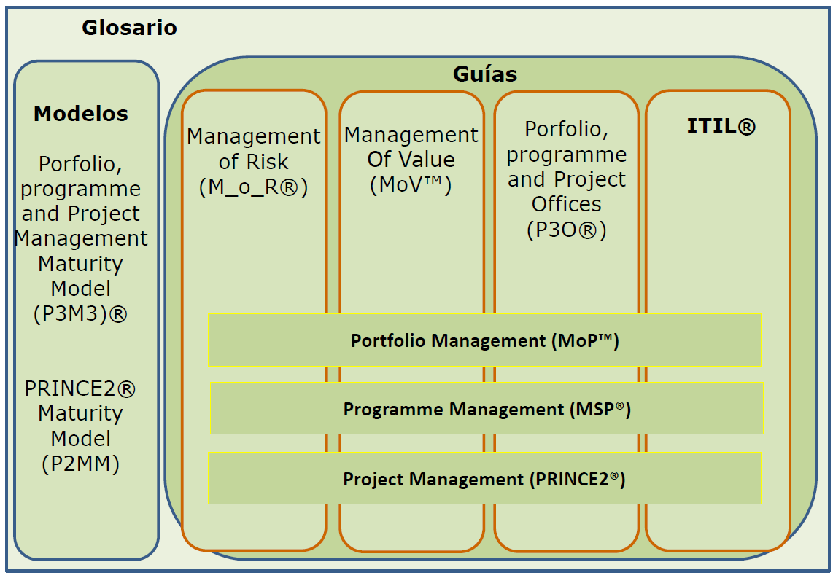
Bibliografia: GESTIÓN DE TI PARA GARANTIZAR LA CONTINUIDAD DEL NEGOCIO ORIENTADO A LA PRESTACIÓN DE SERVICIOS

Slide 20
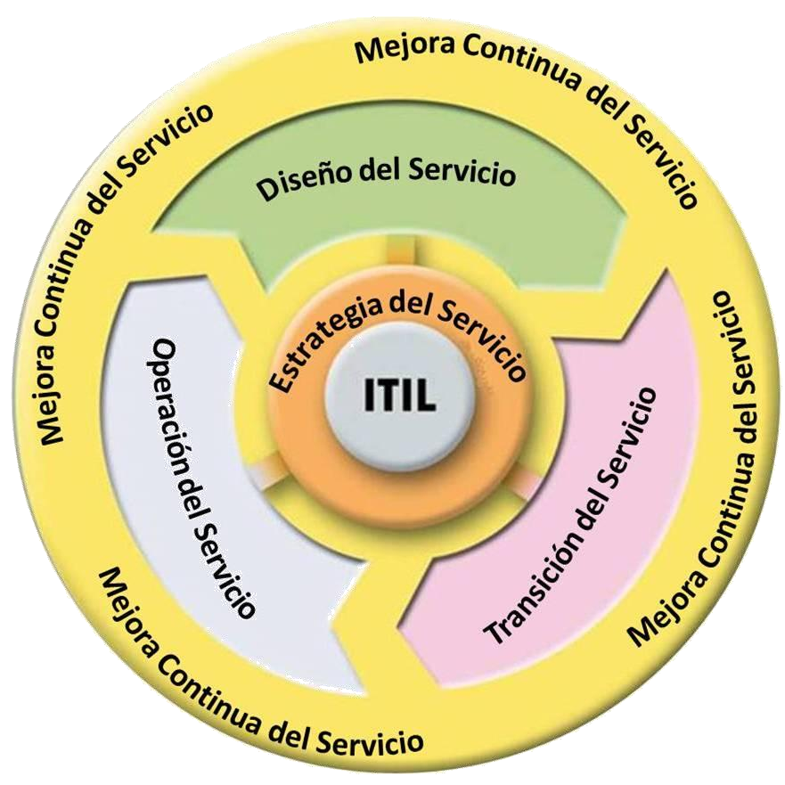
Fases de un Servicio según
ITIL
Bibliografia: GESTIÓN DE TI PARA GARANTIZAR LA CONTINUIDAD DEL NEGOCIO ORIENTADO A LA PRESTACIÓN DE SERVICIOS

Slide 21
Fases y Procesos - 1
Fase-1 del Ciclo de Vida del Servicio de acuerdo con ITILv3 - Fase de Estrategia de Servicios de Información:
Se ocupa del diseño, desarrollo e implantación de la gestión de servicios de TI como activo estratégico para la organización. La fase de la estrategia de servicios comprende los siguientes procesos:
Gestión de la cartera de servicios
Gestión financiera de TI
Gestión de la demanda.
Bibliografia: GESTIÓN DE TI PARA GARANTIZAR LA CONTINUIDAD DEL NEGOCIO ORIENTADO A LA PRESTACIÓN DE SERVICIOS

Slide 22
Fases y Procesos - 2
Fase-2 del Ciclo de Vida del Servicio de acuerdo con ITILv3 - Fase de Diseño de Servicios de Información:
En esta fase se realiza el diseño y desarrollo de los servicios y de los correspondientes procesos necesarios para apoyar dichos servicios. Entre los procesos del diseño de servicios figuran:
Gestión del catálogo de servicios
Gestión de los niveles de servicio
Gestión de la disponibilidad
Gestión de la capacidad
Gestión de la continuidad de los servicios de TI
Gestión de la seguridad de la información
Gestión de proveedores.
Bibliografia: GESTIÓN DE TI PARA GARANTIZAR LA CONTINUIDAD DEL NEGOCIO ORIENTADO A LA PRESTACIÓN DE SERVICIOS

Slide 23
Fases y Procesos - 3
Fase-3 del Ciclo de Vida del Servicio de acuerdo con ITILv3 - Fase de Transición de Servicios de Información:
En esta fase se realiza la gestión y coordinación de los procesos, los sistemas y las funciones que se precisan para crear, comprobar e implantar servicios nuevos o modificados en las operaciones. Entre los procesos de transición del servicio figuran:
Planificación y soporte de la transición
Gestión del cambio, la gestión de la configuración y los activos del servicio
Gestión del lanzamiento y el despliegue
Validación
Comprobación del servicio
Evaluación y gestión del conocimiento.
Bibliografia: GESTIÓN DE TI PARA GARANTIZAR LA CONTINUIDAD DEL NEGOCIO ORIENTADO A LA PRESTACIÓN DE SERVICIOS

Slide 24
Fases y Procesos - 4
Fase-4 del Ciclo de Vida del Servicio de acuerdo con ITILv3 - Fase de Operaciones de Servicios de Información:
En esta fase se realiza la coordinación, las actividades y los procesos necesarios para gestionar los servicios destinados a usuarios y clientes de empresas dentro de los niveles de servicio acordados. Los procesos de las operaciones de servicio son los siguientes:
Gestión de eventos
Cumplimiento de peticiones
Gestión de incidencias
Gestión de problemas
Gestión del acceso.
Bibliografia: GESTIÓN DE TI PARA GARANTIZAR LA CONTINUIDAD DEL NEGOCIO ORIENTADO A LA PRESTACIÓN DE SERVICIOS

Slide 25
Fases y Procesos - 5
Fase-5 del Ciclo de Vida del Servicio de acuerdo con ITILv3: Fase de Mejora continua de Servicios de Información:
El objetivo de esta fase es mejorar los servicios de forma constante para garantizar a las organizaciones que los servicios responden a las necesidades del negocio. La mejora continua trata sobre cómo mejorar el servicio, los procesos y las actividades de cada una de las fases del ciclo de vida
Bibliografia: GESTIÓN DE TI PARA GARANTIZAR LA CONTINUIDAD DEL NEGOCIO ORIENTADO A LA PRESTACIÓN DE SERVICIOS

Slide 26
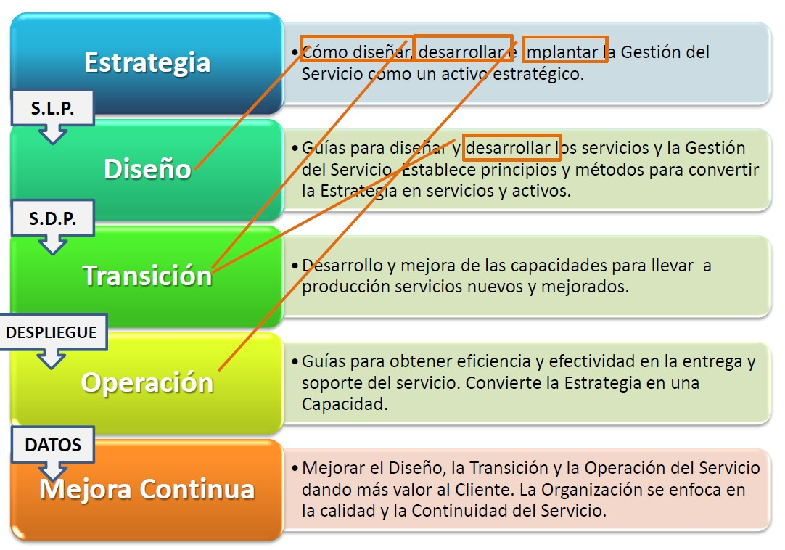
Ciclo de Vida de los Servicios
Bibliografia: GESTIÓN DE TI PARA GARANTIZAR LA CONTINUIDAD DEL NEGOCIO ORIENTADO A LA PRESTACIÓN DE SERVICIOS

Slide 27
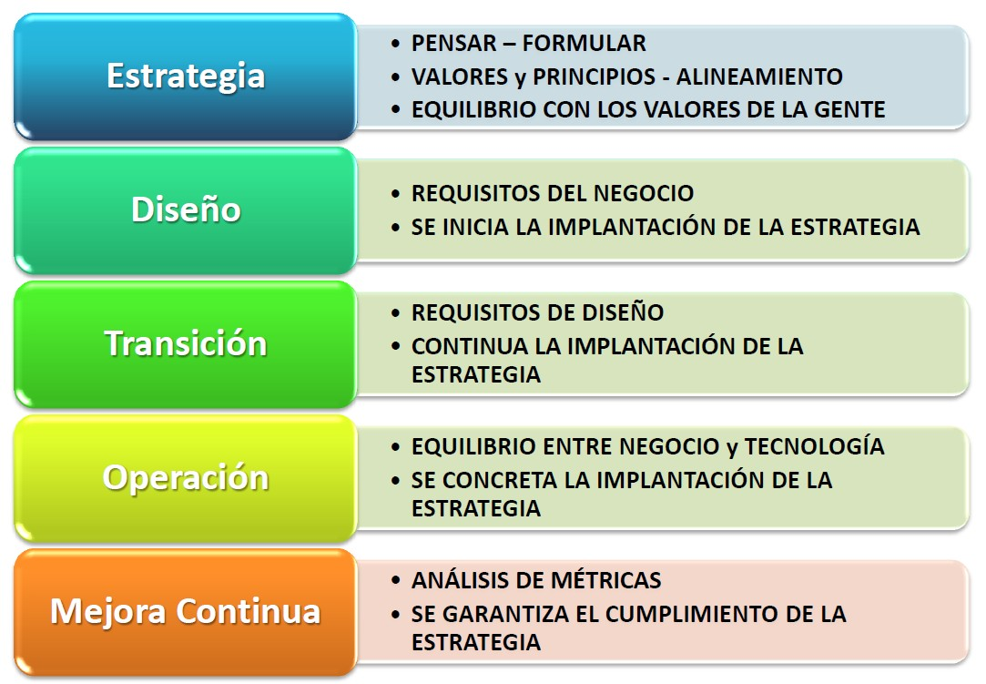
Ciclo de Vida de los Servicios
Bibliografia: GESTIÓN DE TI PARA GARANTIZAR LA CONTINUIDAD DEL NEGOCIO ORIENTADO A LA PRESTACIÓN DE SERVICIOS

Slide 28
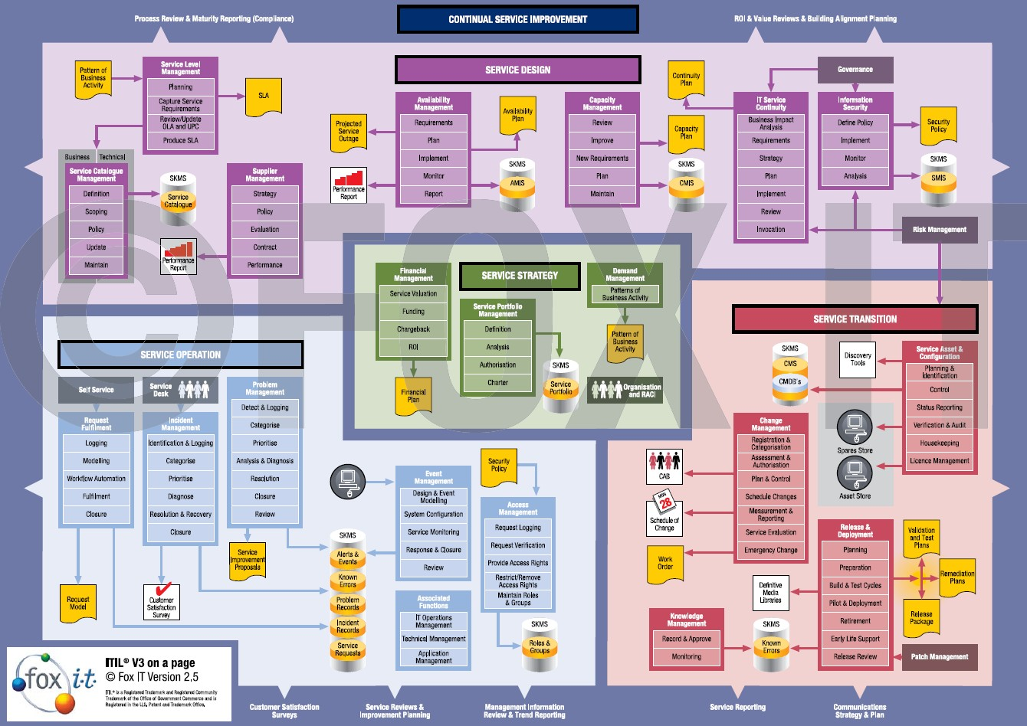
Ciclo de Vida de los Servicios
Bibliografia: GESTIÓN DE TI PARA GARANTIZAR LA CONTINUIDAD DEL NEGOCIO ORIENTADO A LA PRESTACIÓN DE SERVICIOS

Slide 29
Beneficios de aplicar el Ciclo de Vida
Mantiene la visión de principio a fin en la gestión del servicio.
Mejor integración y coordinación de los Procesos y las Funciones
Mejor posicionamiento de los responsables de la entrega y el soporte hacia
el Cliente
Mejor integración con el Negocio y el foco en el Valor que debe crear el servicio
Correcta definición de Roles y Responsabilidades
La Estrategia define los planes, objetivos, recursos.
Diseño, Transición y Operación, implementan dichos planes.
La Mejora Continua garantiza que dichos planes se cumplan.
Bibliografia: GESTIÓN DE TI PARA GARANTIZAR LA CONTINUIDAD DEL NEGOCIO ORIENTADO A LA PRESTACIÓN DE SERVICIOS

Slide 30
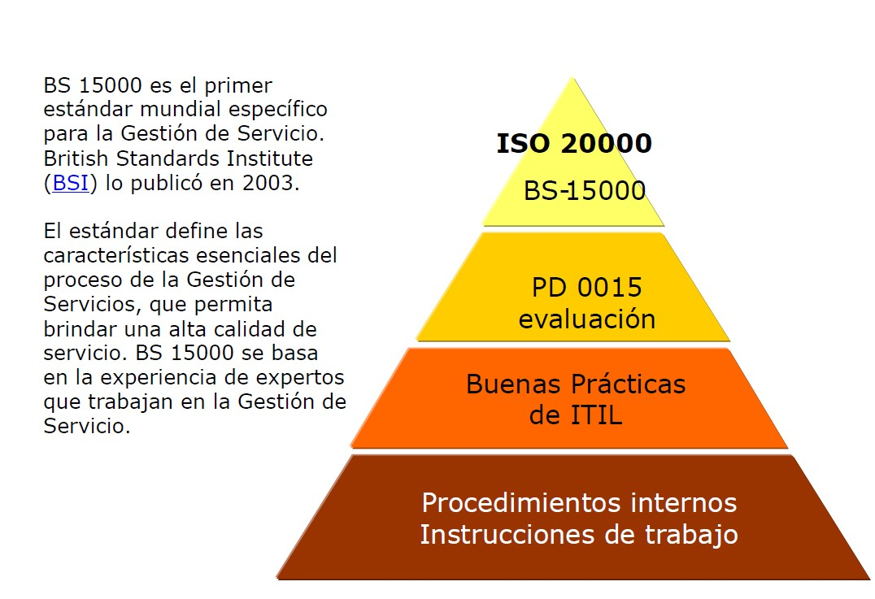
Certificación Empresarial
Bibliografia: GESTIÓN DE TI PARA GARANTIZAR LA CONTINUIDAD DEL NEGOCIO ORIENTADO A LA PRESTACIÓN DE SERVICIOS

Slide 31
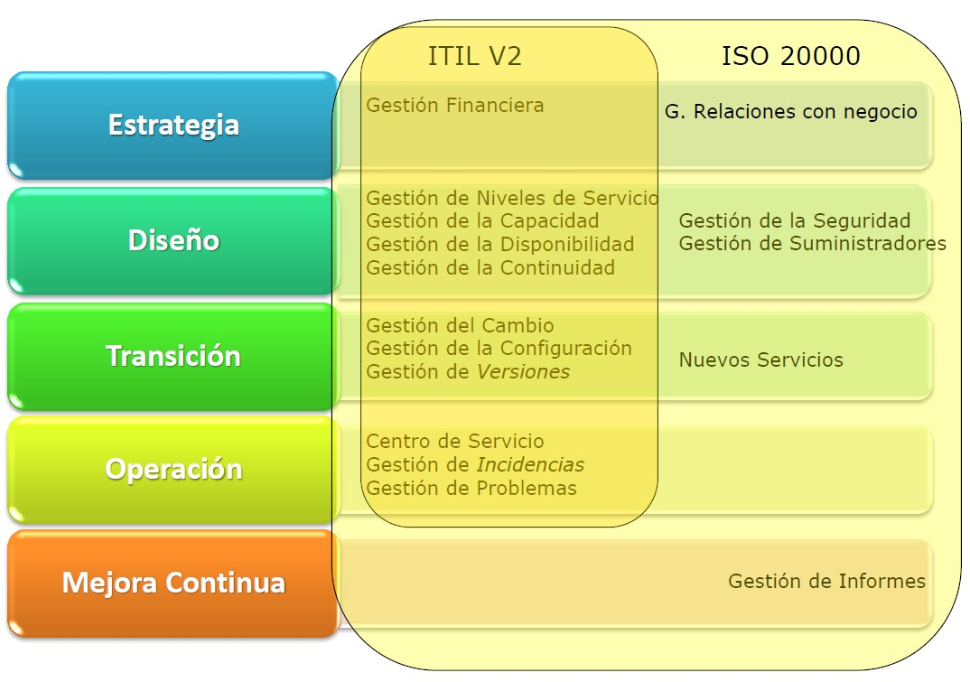
Comparación Modelos
Bibliografia: GESTIÓN DE TI PARA GARANTIZAR LA CONTINUIDAD DEL NEGOCIO ORIENTADO A LA PRESTACIÓN DE SERVICIOS

Slide 32
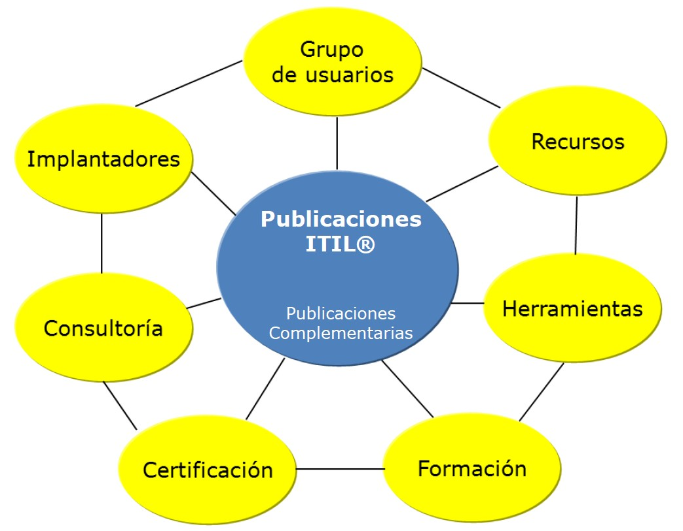
Una Industria de Apoyo
Bibliografia: GESTIÓN DE TI PARA GARANTIZAR LA CONTINUIDAD DEL NEGOCIO ORIENTADO A LA PRESTACIÓN DE SERVICIOS

Slide 33
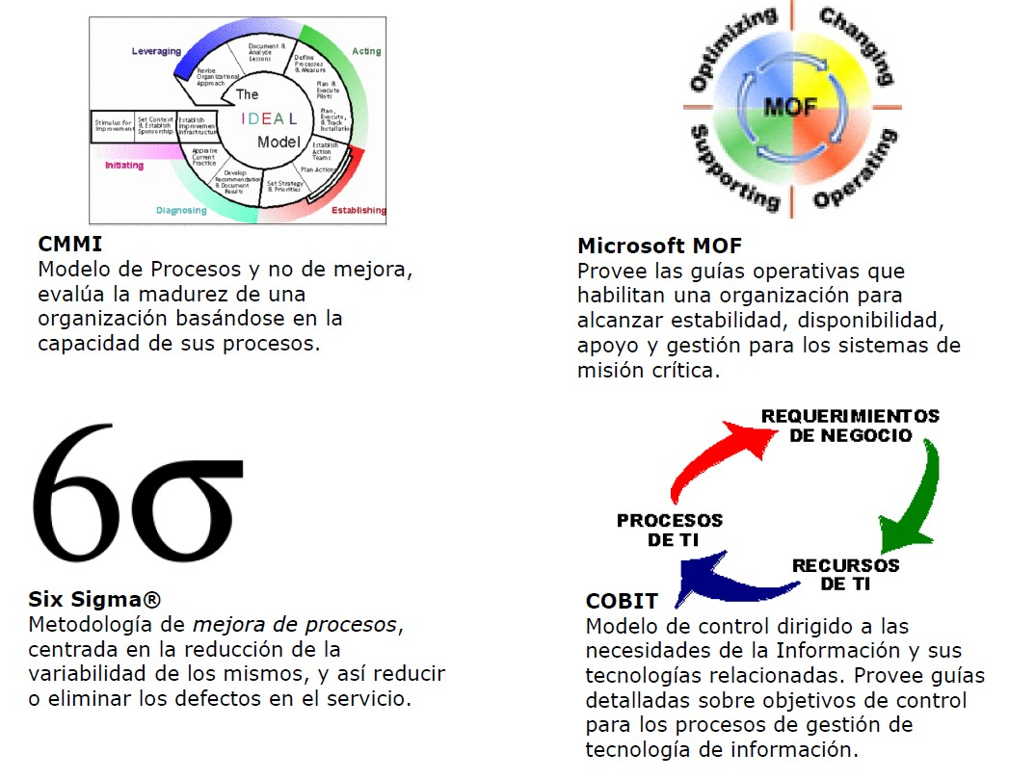
Metodologías de Apoyo
Bibliografia: GESTIÓN DE TI PARA GARANTIZAR LA CONTINUIDAD DEL NEGOCIO ORIENTADO A LA PRESTACIÓN DE SERVICIOS

Slide 34
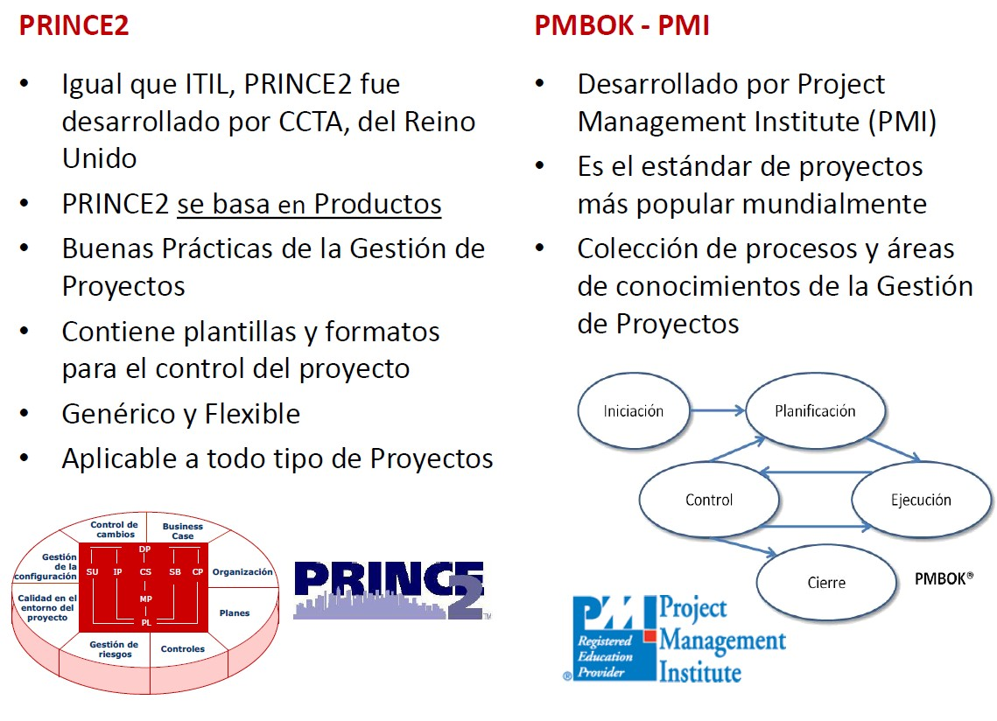
Gestión de Proyectos
Bibliografia: GESTIÓN DE TI PARA GARANTIZAR LA CONTINUIDAD DEL NEGOCIO ORIENTADO A LA PRESTACIÓN DE SERVICIOS
..\..\CLASES\Regalo_elfuturodelosdatos\Dashboard Power BI 30 minutos.pdf

Slide 35
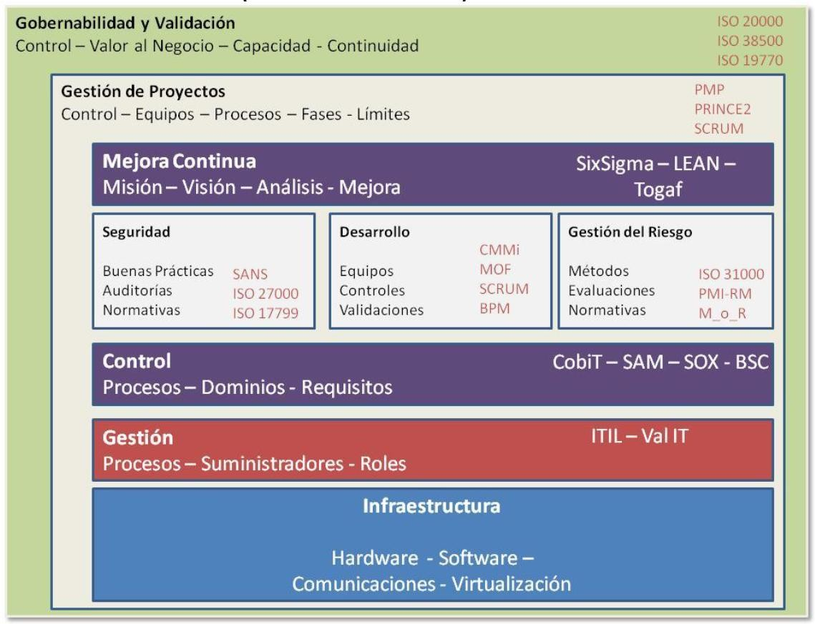
Gobierno de TI – IT Governance
Bibliografia: GESTIÓN DE TI PARA GARANTIZAR LA CONTINUIDAD DEL NEGOCIO ORIENTADO A LA PRESTACIÓN DE SERVICIOS

Slide 36
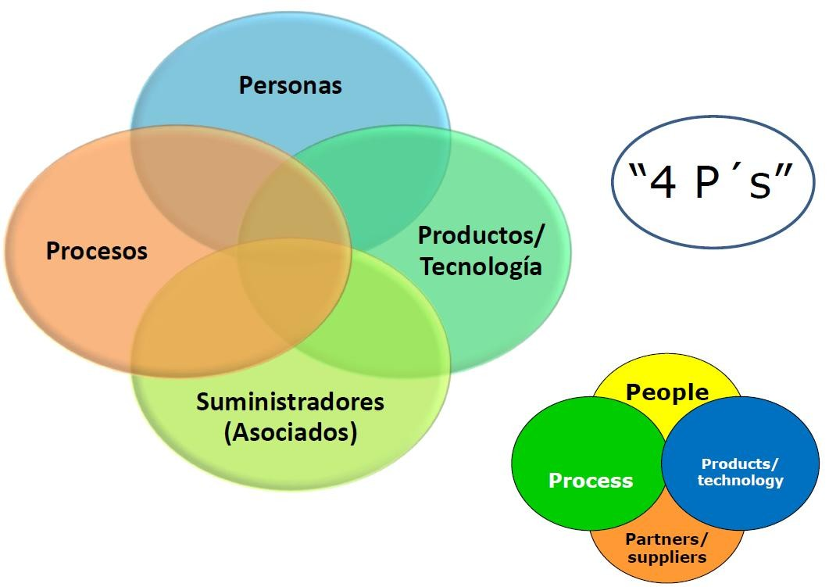

Elementos de Gestión de Servicios
Bibliografia: GESTIÓN DE TI PARA GARANTIZAR LA CONTINUIDAD DEL NEGOCIO ORIENTADO A LA PRESTACIÓN DE SERVICIOS

Slide 37
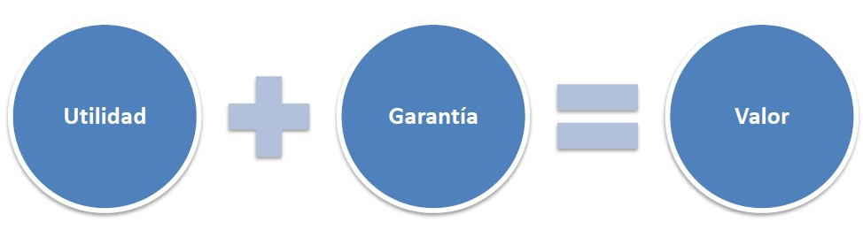
Gestión del Servicio - ITSM
Convertir recursos en Servicios de Valor Especializacion:
Estrategia
Diseño Transición Operación Mejora Continua
Conjunto de capacidades especiales de la organización que permiten proveer valor a los clientes, en forma de servicios.
Basado en material ITIL®.
Bibliografia: GESTIÓN DE TI PARA GARANTIZAR LA CONTINUIDAD DEL NEGOCIO ORIENTADO A LA PRESTACIÓN DE SERVICIOS

Slide 38
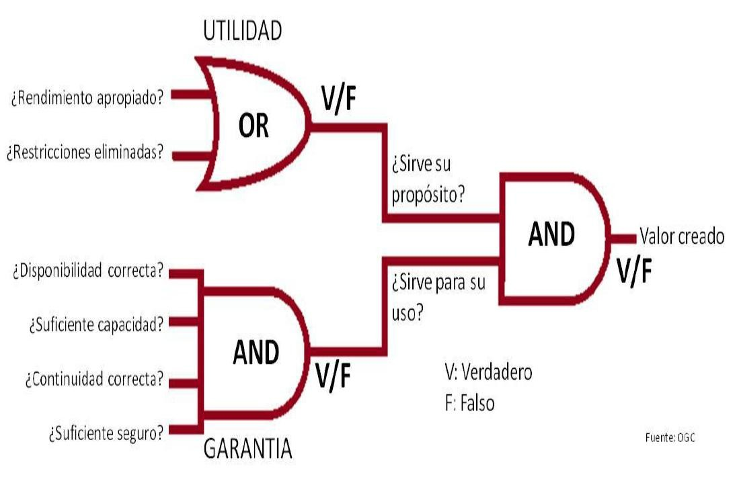
Creación de Valor
Basado en material ITIL®.
Bibliografia: GESTIÓN DE TI PARA GARANTIZAR LA CONTINUIDAD DEL NEGOCIO ORIENTADO A LA PRESTACIÓN DE SERVICIOS

Slide 39
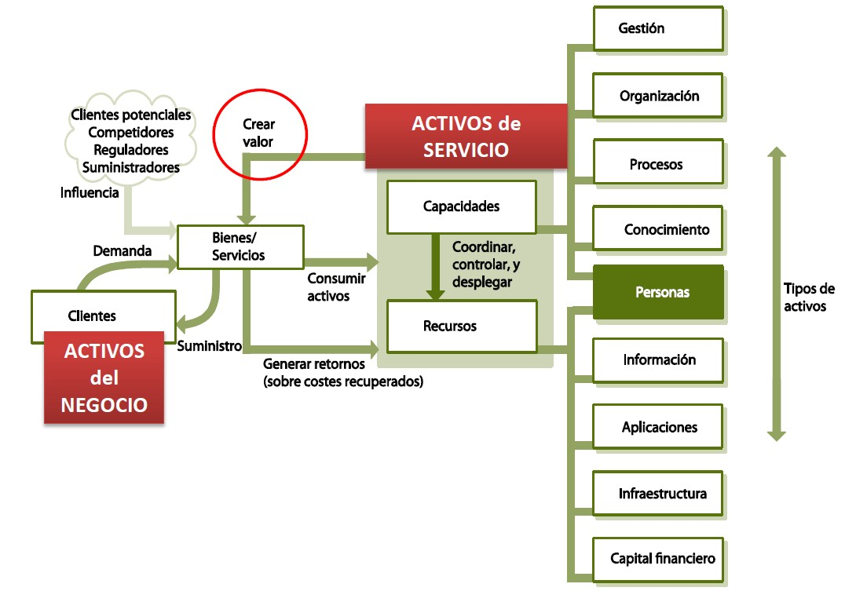
Base de creación de Valor – Activos del Negocio
Basado en material ITIL®.
Bibliografia: GESTIÓN DE TI PARA GARANTIZAR LA CONTINUIDAD DEL NEGOCIO ORIENTADO A LA PRESTACIÓN DE SERVICIOS

Slide 40
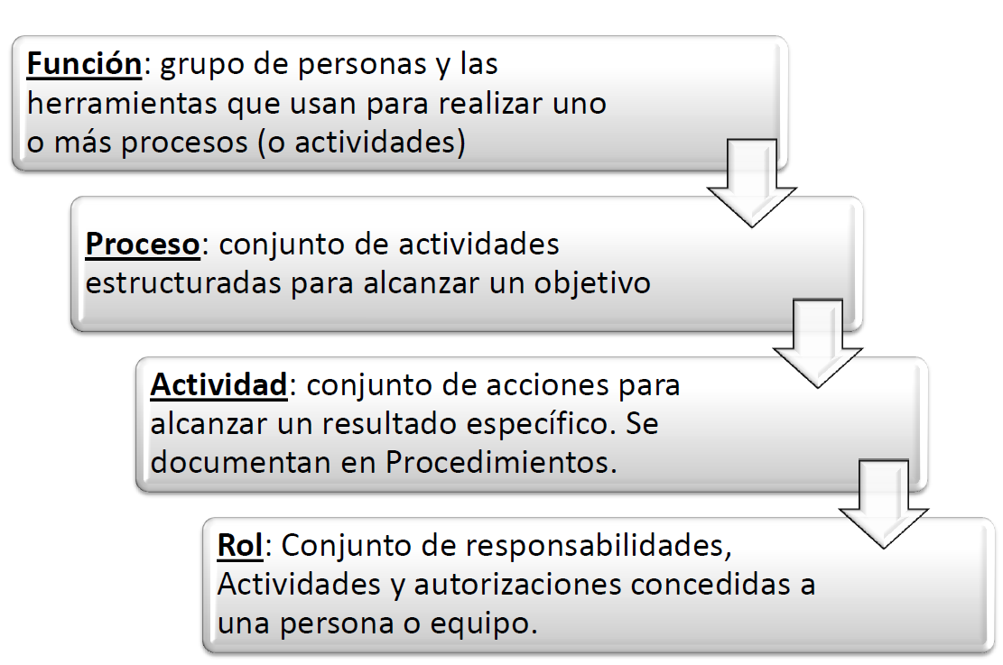
Función vs. Proceso
Basado en material ITIL®.
Bibliografia: GESTIÓN DE TI PARA GARANTIZAR LA CONTINUIDAD DEL NEGOCIO ORIENTADO A LA PRESTACIÓN DE SERVICIOS

Slide 41
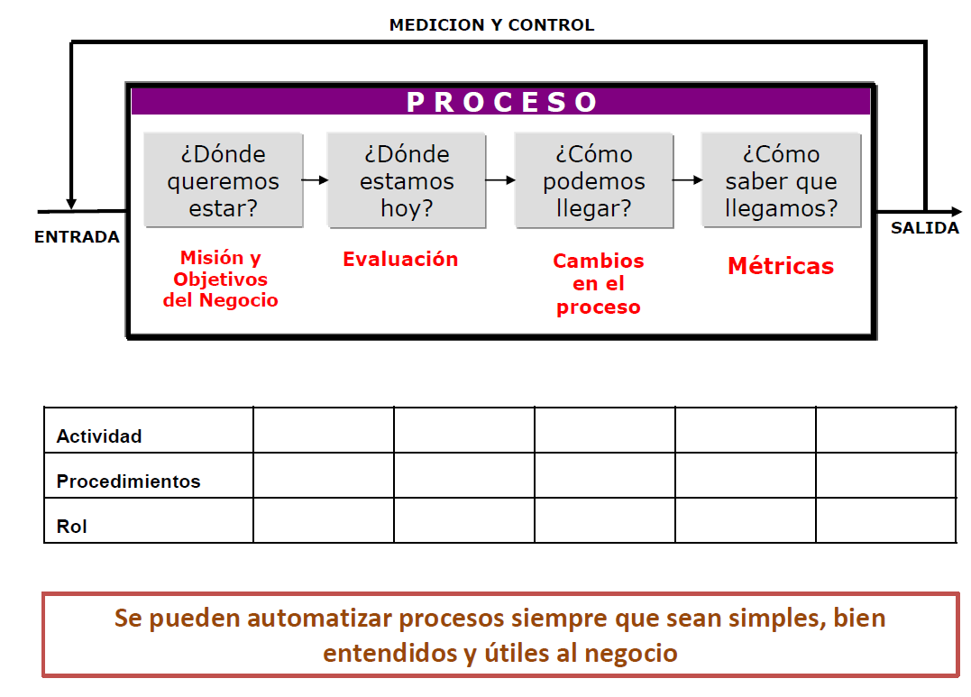
Proceso
Bibliografia: GESTIÓN DE TI PARA GARANTIZAR LA CONTINUIDAD DEL NEGOCIO ORIENTADO A LA PRESTACIÓN DE SERVICIOS

Slide 42
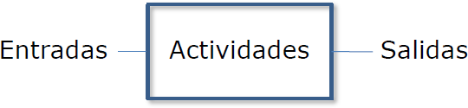
Dueño del Proceso
Las responsabilidades:
Documentar y Publicar el proceso
Definir su objetivo y sus actividades
Diseñar los KPI, revisarlos y tomar acción
Mejorar el proceso
Proveer las entradas y las salidas del proceso
Atender cualquier situación que se presente
Asegurarse de que las personas tienen sus roles asignados y la formación para realizarlos
Asegurarse de que el proceso alcanza los objetivos planteados
Basado en material ITIL®.
Bibliografia: GESTIÓN DE TI PARA GARANTIZAR LA CONTINUIDAD DEL NEGOCIO ORIENTADO A LA PRESTACIÓN DE SERVICIOS

Slide 43
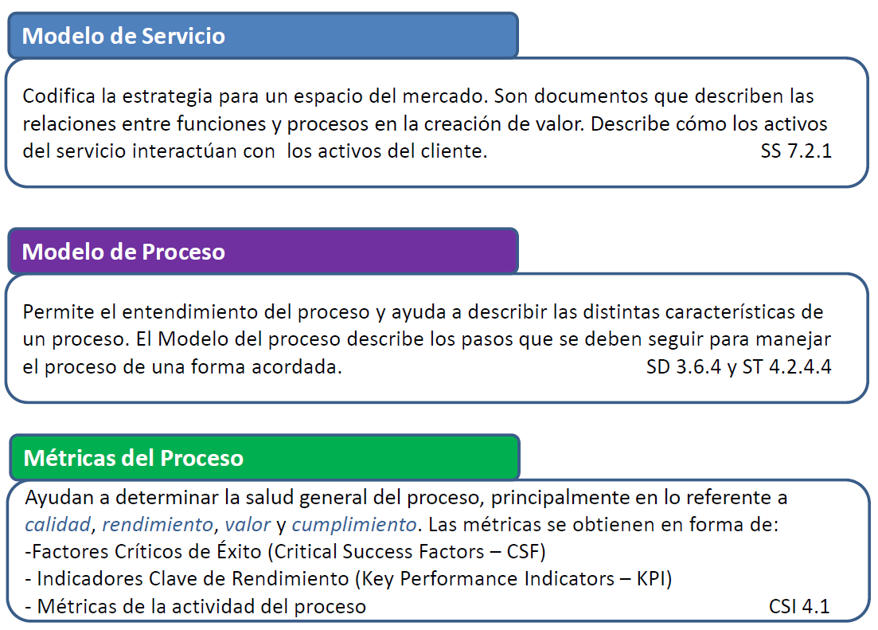
Modelos y métricas
Bibliografia: GESTIÓN DE TI PARA GARANTIZAR LA CONTINUIDAD DEL NEGOCIO ORIENTADO A LA PRESTACIÓN DE SERVICIOS

Slide 44
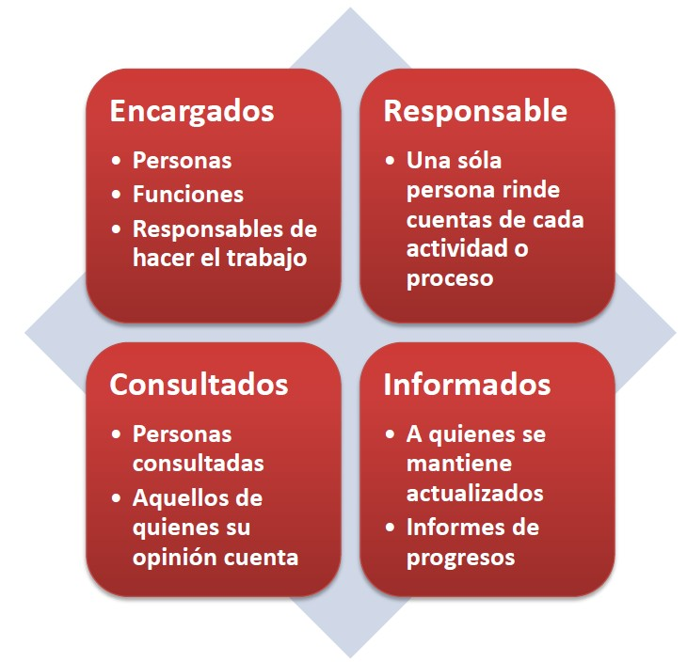
Responsible (Encargados) Accountable (Responsable) Consulted (Consultados) Informed (Informados)
Informed (Informados)
Basado en material ITIL®.
Bibliografia: GESTIÓN DE TI PARA GARANTIZAR LA CONTINUIDAD DEL NEGOCIO ORIENTADO A LA PRESTACIÓN DE SERVICIOS

Slide 45
10. Tendencia 7:Adentrarse en el mundo de los «sistemas y redes sociales»
La última gran tendencia en el mundo de las tecnologías curiosamente no ha venido de la mano de ninguna empresa, ni grupo de investigación, sino que ha surgido desde la base de usuarios de internet. Ha surgido de las personas, como colectivo social, las cuales han comenzado a interconectar- se entre ellas para formar lo que denominamos «redes sociales» o iniciativas de «web 2.0».
Referencias bibliográficas
AETIC (2009) «El Hipersector ETIC reduce su actividad un 7% desde ju- lio de 2008 a junio de 2009», Asociación Española de Empresas de Electrónica TI y TC. Akella, J.; BUCKOW, H., y REY, S. (2009) «IT Architecture: Cutting costs and complexity», McKinsey on Business Technology , 22-29.
ARBONÍES, Á. L. (2001) Las dificultades para construir la empresa del conocimiento, Harvard Deusto Business Review. BACON, J. (2009) The Art of Community, Building the new age of partici- pation, Sebastopol, CA: O’Reilly Media.
Bibliografia:
https://www.ninjaone.com/es/blog/mejores- practicas-para-la-gestion-de-operaciones-de- ti-2021/

Slide 46
CONCLUSIONES
La gestión tecnológica es una actividad clave de las organizaciones, permite servir en forma eficiente y eficaz a sus usuarios, enfrentar en forma dinámica a otras instituciones, mantener un ambiente creativo y participativo de trabajo así como garantizar una rentabilidad económica.
Entre los futuros posibles o futuribles hay unos pocos que tienen mayor posibilidad de suceder, son los "futuros probables", pero de éstos no todos son positivos por lo cual debemos buscar (y luchar) entre los probables por el "futuro deseable".

Slide 47




Slide 48



Slide 49
INICIO RECURSO
MULTIMEDIA
Para acceder a este video diríjase a la etiqueta de material de apoyo..\..\CLASES\SCRUM\SCRUMstudyScrumPresentation_SFCTraining-Spanish.pdf
..\..\CLASES\U Sanjose\GERENCIA Y GESTION TI - AUDITORIA DE SISTEMAS\scrum_manager.pdf

Slide 50


FIN DE GRABACIÓN

